Slide 1
Документация организации как источник информации о бизнес-процессах
Подготовили студентки группы ИНБО-01-22
Султыгова Макка
Муртазалиева Альбина

Slide 2
Почему документация бизнес-процессов?
Бизнес-процесс — это совокупная последовательность действий по преобразованию ресурсов, полученных на входе, в конечный продукт, имеющий ценность для потребителя, на выходе.

Slide 3

Важность документации
Устранение ошибок
Улучшение обмена информацией
Сокращение непродуктивной работы
Оптимизация распределения ресурсов

Slide 4
Подходы к описанию бизнес-процесса
● Структурный подход основан на организационной структуре компании и рассматривает бизнес-процессы в контексте отделов и должностей
● Функциональный подход определяет процессы на основе основных функций бизнеса, таких как продажи, производство, маркетинг и т.д.
● Процессный подход рассматривает бизнес-процессы как набор взаимосвязанных действий, ведущих к созданию ценности для клиента

Slide 5
Виды документации
Операционные инструкции
Процедуры и регламенты
Диаграммы бизнес-процессов
Карты процессов
Отчеты и аналитические материалы
Стандарты операционной деятельности

Slide 6
Этапы документирования процессов
Проанализируйте исходный процесс
Определите границы процесса
Определите точки входа и выхода
Определите этапы процесса
Свяжитесь с заинтересованными лицами проекта
Создайте блок-схему процесса
Отметьте исключения для хода процесса
Протестируйте процесс
Следует выделить: Основные задачи, Заинтересованные лица, Хронология, Приоритет
Подумайте, где процесс начинается и где заканчивается, а также на кого он влияет.
Точки входа — это ресурсы, необходимые для выполнения процесса. Точки выхода — это то, чего вы хотите достичь по завершении процесса.
Когда вы собрали необходимую информацию по точкам процесса, настало время разбить план процесса на небольшие этапы.
Все задачи нужно разбить на части и определить, кто за них отвечает.
В зависимости от типа процесса, который вы документируете, блок-схема обеспечивает чёткость благодаря своей наглядности.
Обратите внимание на любые исключения, с которыми может столкнуться ваша команда. Эти исключения возникают из-за того, что не каждый поток будет следовать по одному и тому же пути.
Последним этапом документирования процесса является его тестирование, которое позволит вам убедиться в работоспособности процесса.

Slide 7
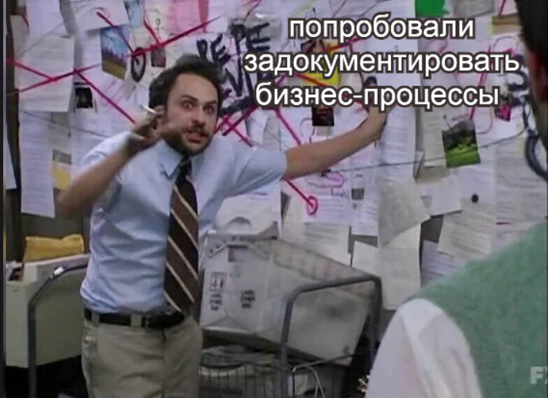
thank you
Подготовили студентки группы ИНБО-01-22
Султыгова Макка
Муртазалиева Альбина

